Slide 1
Homework 3 – Ταυτόχρονος Προγραμματισμός
Γαρυφαλλιά Αναστασία Παπαδούλη | 3533
Δημήτριος Τσαλαπάτας | 3246
Νικόλαος Μπέτσος | 3267
Ιωάννης Ρείνος | 3390
10/01/2024
Ομάδα 4

Slide 2
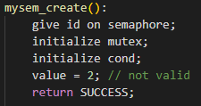
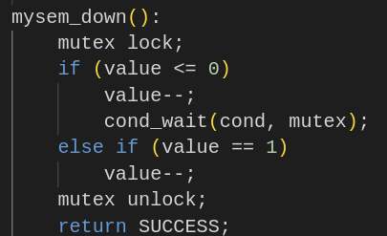
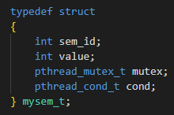
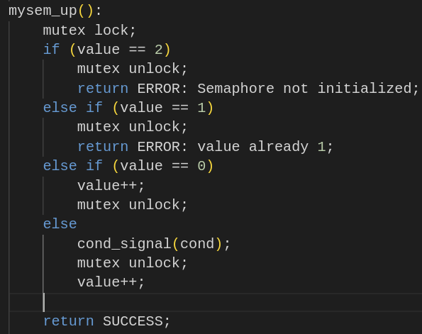
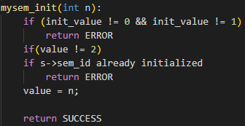
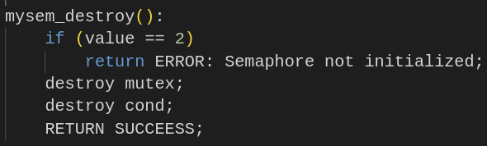
Assignment 1
Binary semaphore library using monitors
Tested using hw2_3
int mysem_create(mysem_t *s)
int mysem_down(mysem_t *s)
Struct of each semaphore
int mysem_up(mysem_t *s)
int mysem_init(mysem_t *s, int n)
int mysem_destroy(mysem_t *s)

Slide 3
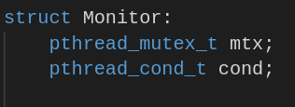
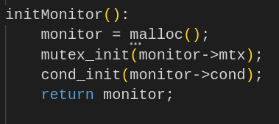

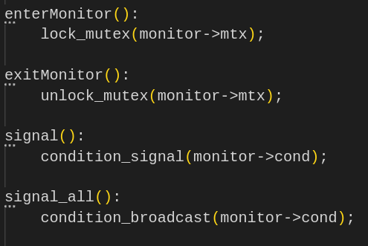
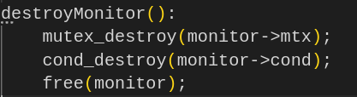

Monitor Library
initMonitor(Monitor *monitor)
DestroyMonitor(Monitor *monitor)

Slide 4

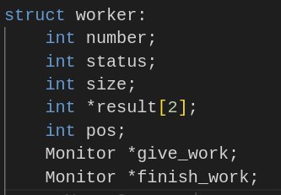

Assignment 2
Number: the number that this worker has to process.
Status: shows if the worker is available, busy or terminating
Pos: the position of the worker in the array that is stored
Give_work: monitor that synchronizes the assignment of work to each worker
Finish work: monitor that notifies main that the worker has finished the work
Result: an array that stores the numbers that this worker has calculated and a
Flag that shows if the number is prime or not.
Main_monitor: blocks main when there is no worker available
Main_finish: synchronizes main thread when waiting for the workers to terminate
Notes:
Με τη μία συνάρτηση (thread_func_1) το νήμα πρώτα θα γράφει σε αγωγό και μετά θα διαβάζει από άλλον, και η δεύτερη θα κάνει την αντίστροφη διαδικασία. Ο συγχρονισμός γίνεται μέσω της μεταβλητής finish, την οποία θέτει το 2ο thread και σημαίνει ότι τελείωσε το διάβασμα των περιεχομένων του πρώτου αγωγού. Το 1ο thread όταν τελειώσει το γράψιμο στον ίδιο αγωγό, ελέγχει επαναληπτικά τη μεταβλητή αυτή μέχρι να γίνει 1, και να προχωρήσει στο διάβασμα του 2ου αγωγού.

Slide 5
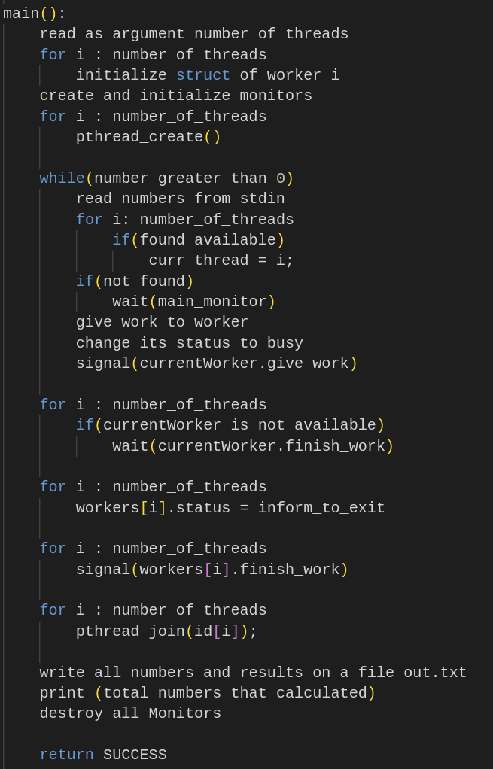
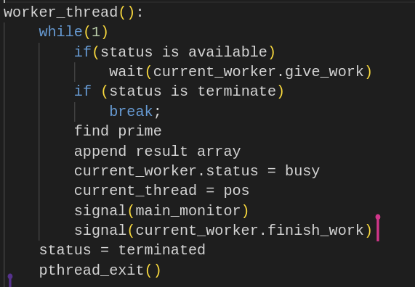
MAIN
THREAD
Notes:
Με τη μία συνάρτηση (thread_func_1) το νήμα πρώτα θα γράφει σε αγωγό και μετά θα διαβάζει από άλλον, και η δεύτερη θα κάνει την αντίστροφη διαδικασία. Ο συγχρονισμός γίνεται μέσω της μεταβλητής finish, την οποία θέτει το 2ο thread και σημαίνει ότι τελείωσε το διάβασμα των περιεχομένων του πρώτου αγωγού. Το 1ο thread όταν τελειώσει το γράψιμο στον ίδιο αγωγό, ελέγχει επαναληπτικά τη μεταβλητή αυτή μέχρι να γίνει 1, και να προχωρήσει στο διάβασμα του 2ου αγωγού.

Slide 6
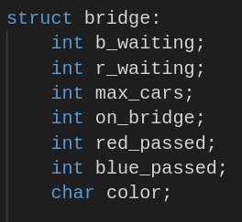

Assignment 3
b_waiting: num of blue cars waiting to pass
r_waiting: num of red cars waiting to pass
max_cars: limit of cars that can cross bridge simultaneously
on_bridge: num of cars currently on bridge
Red_passed: num of red cars passed the bridge
Blue_passed: num of blue cars passed the bridge
Color: Color of cars currently in bridge – r , b or \0 if empty
BridgeMonitor: synchronizes which car should pass the bridge

Slide 7
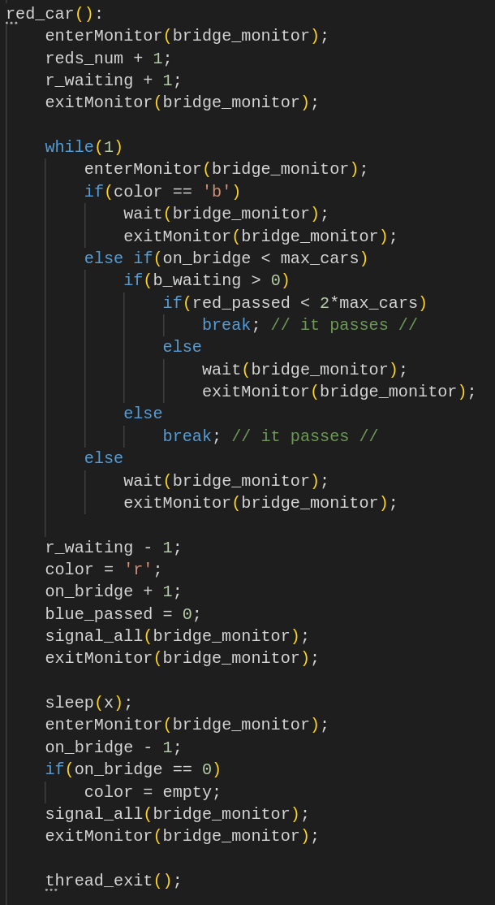
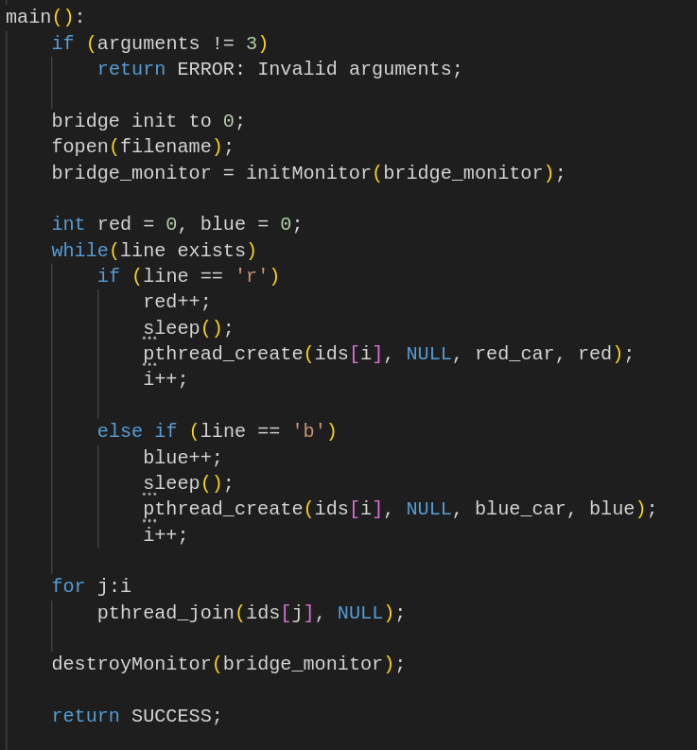
Red_car
MAIN

Slide 8
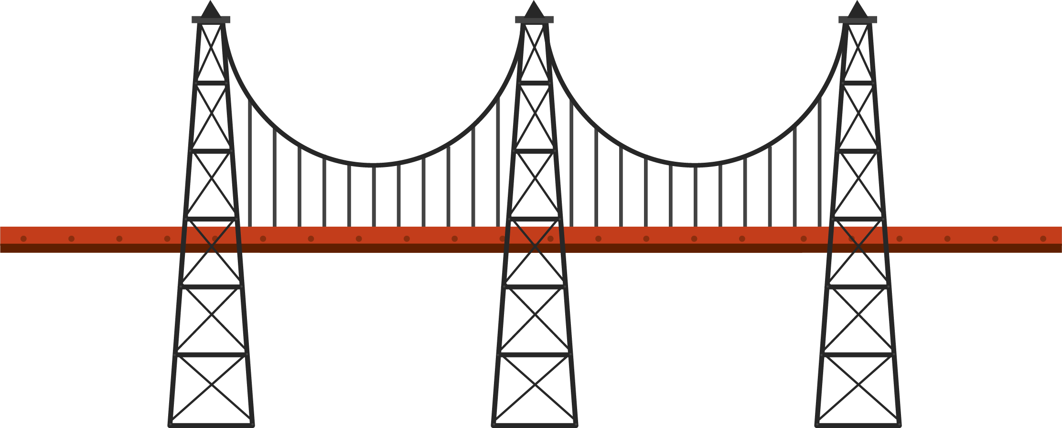


Test cases for hw3_3
2_waits: creates a scenario where the time the bridge is empty there are both red and blue cars waiting to pass
More_reds: creates 20 red cars and 4 blue cars, it checks if red cars will let blue cars pass after a specific number of red_passed
3 more tests with random generated tests and random sleep time for further testing

Slide 9
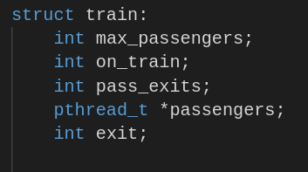
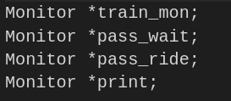
Assignment 4
Max_passengers: limit of passengers per ride
on_train: passengers currently on bridge
Passengers: handles of threads corresponding to passengers
[for debug purposes]
Exit: signifies no more rides should be performed
Pass_exits: number of passengers that exit the train
Train_mon: Monitor between train and coming passengers
Pass_wait: blocks waiting passengers outside of train
Pass_ride: blocks passengers already on train
Print: Monitor that synchronize prints between threads

Slide 10
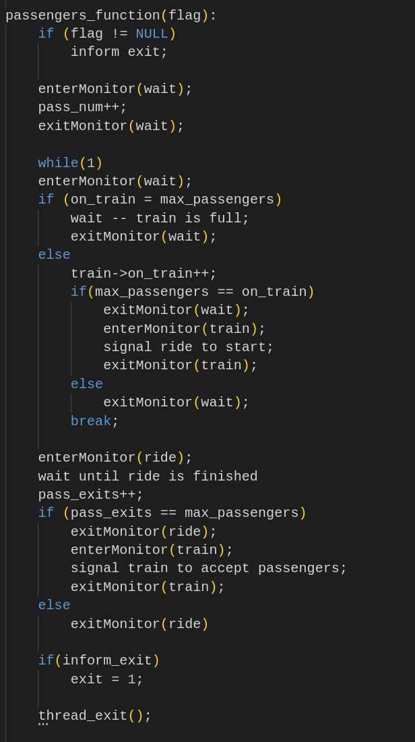
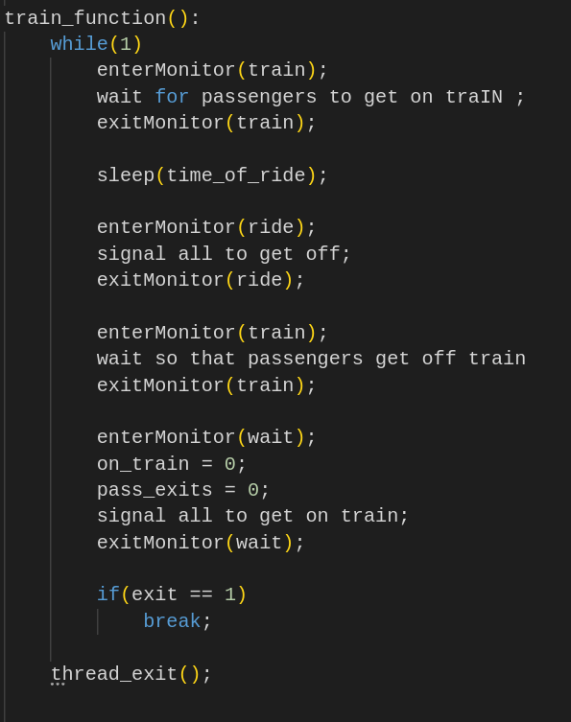
Passenger_function:
Train_function:

Slide 11
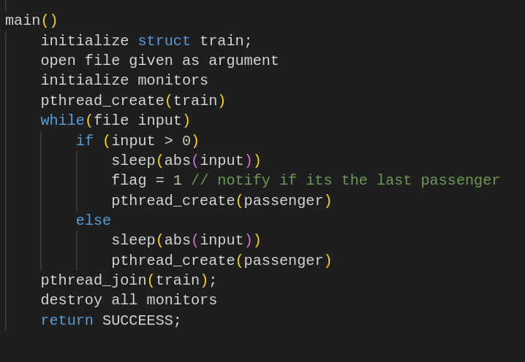
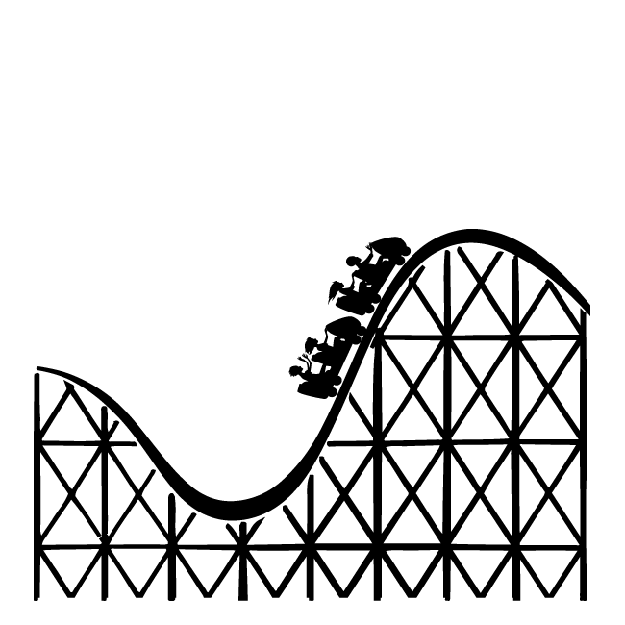
Main:

Slide 12
Thanks for your time!
Team 4

